Slide 1
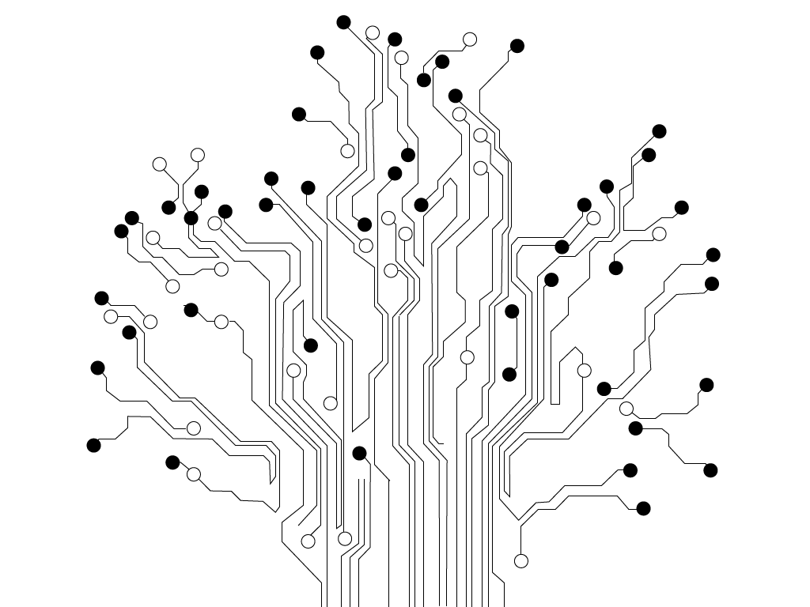
Un algoritmo per l’inferenza di dipendenze funzionali rilassate
Candidati:
Luigi Durso
Raffaele Ceruso
Giovanni Leo
Primo relatore:
Prof. Vincenzo Deufemia
Secondo relatore:
Dott.ssa Loredana Caruccio

Slide 2
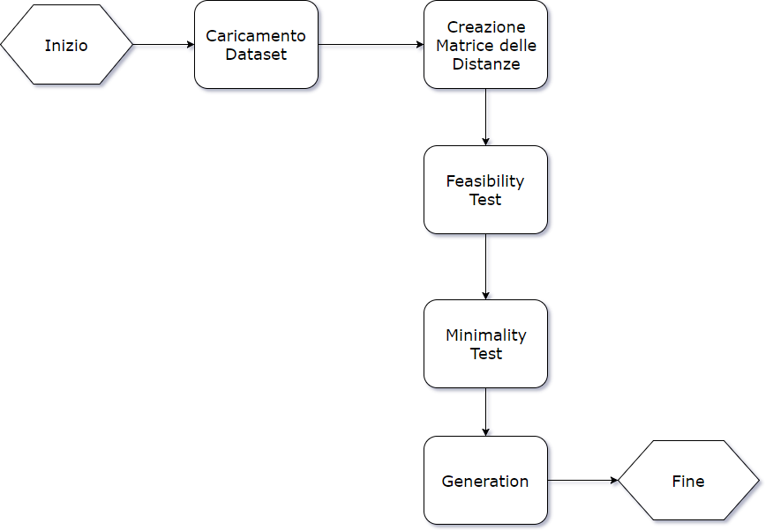

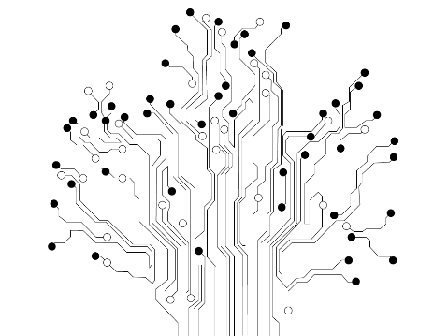
Luigi Durso

Slide 3
Indice
Descrizione del problema
Nozioni preliminari
Matrice delle distanze
Feasibility

Slide 4
Indice
Descrizione del problema
Progettazione base di dati
Data cleaning
Il problema
Nozioni preliminari
Matrice delle distanze
Feasibility

Slide 5

Progettazione base di dati
L’evoluzione delle reti ha incrementato i dati provenienti da innumerevoli fonti.
Questo flusso di dati “sporchi” rende la progettazione di basi di dati difficoltosa nel garantire servizi come la qualità dei dati.
Servizi come questo si ottengono riducendo le inconsistenze.

Slide 6

Data cleaning
Ridurre le anomalie individuando vincoli di integrità tra dati.
Utilizzo di strumenti come le dipendenze funzionali per la ricerca di vincoli di integrità.

Slide 7

Il problema
Vogliamo creare un algoritmo che automatizzi il processo di ricerca delle anomalie attraverso le dipendenze funzionali rilassate.

Slide 8
Indice
Descrizione del problema
Nozioni preliminari
Dipendenze funzionali canoniche
Dipendenze funzionali rilassate
Scoperta RFD
Matrice delle distanze
Feasibility

Slide 9

Dipendenze funzionali canoniche
Una dipendenza funzionale (FD) è un vincolo di integrità che descrive legami tra attributi di una relazione.
ZipCode | City | Street
10014 | New York City | Charles Street
10014 | New York City | Charles Street
10014 | New York City | W 10th St
11230 | Brooklyn | E 10th St

Slide 10
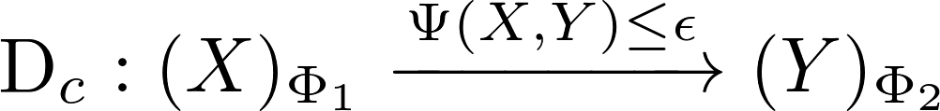

Dipendenze funzionali rilassate
Le dipendenze funzionali rilassate (RFD) sono una generalizzazione di quelle canoniche.
Introduzione concetto di similarità.
RHS
LHS
ZipCode | City | Street
10014 | New York City | Charles Street
10014 | NYC | Charles St
10014 | New York City | W 10th St
11230 | Brooklyn | E 10th St

Slide 11

Scoperta RFD
La scoperta delle RFD è la ricerca di tutte le tuple che, essendo simili sugli attributi del lato sinistro (LHS) della dipendenza, sono simili anche sugli attributi sulla parte destra (RHS).

Slide 12
Indice
Descrizione del problema
Nozioni preliminari
Matrice delle distanze
Calcolo matrice delle distanze
Funzioni di distanza
Esempio
Feasibility

Slide 13

Calcolo matrice delle distanze
Il primo passo per l’algoritmo sarà il calcolo della matrice delle distanze per ogni coppia di pattern del dataset dato in input.

Slide 14
Funzioni di distanza
Data l'eterogeneità dei campi abbiamo bisogno di più funzioni di distanza.
Interi: Distanza euclidea monodimensionale.
Stringhe: Distanza di Levenshtein.
Date: Distanza in giorni.

Slide 15
Esempio
Matrice delle distanze
PID | IDCheck | Patient | Prescription Date | Execution Date | Release Date
1,2 | 1 | 10 | 1 | 1 | 2
1,3 | 0 | 6 | 0 | 1 | 2
1,4 | 1 | 9 | 3 | 4 | 1
1,5 | 1 | 6 | 6 | 4 | 3
1,6 | 1 | 6 | 10 | 6 | 6
2,3 | 1 | 10 | 1 | 0 | 0
2,4 | 1 | 11 | 2 | 3 | 1
2,5 | 1 | 10 | 5 | 3 | 1
2,6 | 0 | 10 | 9 | 5 | 4
3,4 | 1 | 9 | 3 | 3 | 1
3,5 | 1 | 4 | 6 | 3 | 1
3,6 | 1 | 5 | 10 | 5 | 4
4,5 | 0 | 9 | 3 | 0 | 2
4,6 | 1 | 10 | 7 | 2 | 5
5,6 | 1 | 1 | 4 | 2 | 3
Dataset
TID | IDCheck | Patient | PrescriptionDate | ExecutionDate | ReleaseDate
1 | 1 | Robert Smith | 2017-07-02 | 2017-07-15 | 2017-07-18
2 | 3 | Claire Green | 2017-07-03 | 2017-07-16 | 2017-07-20
3 | 1 | Jason Smith | 2017-07-02 | 2017-07-16 | 2017-07-20
4 | 2 | John Stewart | 2017-07-05 | 2017-07-19 | 2017-07-19
5 | 2 | J Smith | 2017-07-08 | 2017-07-19 | 2017-07-21
6 | 3 | W J Smith | 2017-07-12 | 2017-07-21 | 2017-07-24

Slide 16
Indice
Descrizione del problema
Nozioni preliminari
Matrice delle distanze
Feasibility
Dominanza
Esempio

Slide 17
Feasibility
DM ordinata e clusterizzata per RHS=ExecutionDate
Avremo come input la precedentemente calcolata DM con uno specifico campo che comporrà l’ RHS.
Tale matrice sarà ordinata e suddivisa per valori uguali secondo l’ RHS individuato.
Al termine otterremo gli insiemi contenenti i pattern che hanno superato il feasibility test.
PID | ExecutionDate (ClusterID) | IDCheck | Patient | Prescription Date | Release Date
1,3 | 0 | 0 | 6 | 1 | 1
1,2 | 1 | 1 | 10 | 1 | 2
2,3 | 1 | 1 | 10 | 0 | 1
2,4 | 2 | 1 | 11 | 3 | 0
5,6 | 2 | 1 | 1 | 2 | 3
1,4 | 3 | 1 | 9 | 4 | 2
3,4 | 3 | 1 | 9 | 3 | 1
4,5 | 3 | 0 | 9 | 0 | 1
2,5 | 5 | 1 | 10 | 3 | 1
4,6 | 5 | 1 | 10 | 7 | 4
1,5 | 6 | 1 | 6 | 4 | 3
3,5 | 6 | 1 | 4 | 3 | 2
2,6 | 7 | 0 | 11 | 5 | 4
1,6 | 8 | 1 | 6 | 6 | 6
3,6 | 8 | 1 | 5 | 5 | 5

Slide 18
Dominanza
Esempio di dominanza: (1,4) DOMINA (3,4)
Concetto di intelligenza artificiale.
Dati due vettori x e y di n elementi:
x domina strettamente y se e solo se:
PID | ExecutionDate (ClusterID) | IDCheck | Patient | Prescription Date | ReleaseDate
1,3 | 0 | 0 | 6 | 1 | 1
1,2 | 1 | 1 | 10 | 1 | 2
2,3 | 1 | 1 | 10 | 0 | 1
2,4 | 2 | 1 | 11 | 3 | 0
5,6 | 2 | 1 | 1 | 2 | 3
1,4 | 3 | 1 | 9 | 4 | 2
3,4 | 3 | 1 | 9 | 3 | 1
4,5 | 3 | 0 | 9 | 0 | 1
2,5 | 5 | 1 | 10 | 3 | 1
4,6 | 5 | 1 | 10 | 7 | 4
1,5 | 6 | 1 | 6 | 4 | 3
3,5 | 6 | 1 | 4 | 3 | 2
2,6 | 7 | 0 | 11 | 5 | 4
1,6 | 8 | 1 | 6 | 6 | 6
3,6 | 8 | 1 | 5 | 5 | 5

Slide 19
Esempio
PID | ExecutionDate (ClusterID) | IDCheck | Patient | PrescriptionDate | ReleaseDate
1,3 | 0 | 0 | 6 | 1 | 1
1,2 | 1 | 1 | 10 | 1 | 2
2,3 | 1 | 1 | 10 | 0 | 1
2,4 | 2 | 1 | 11 | 3 | 0
5,6 | 2 | 1 | 1 | 2 | 3
1,4 | 3 | 1 | 9 | 4 | 2
3,4 | 3 | 1 | 9 | 3 | 1
4,5 | 3 | 0 | 9 | 0 | 1
2,5 | 5 | 1 | 10 | 3 | 1
4,6 | 5 | 1 | 10 | 7 | 4
1,5 | 6 | 1 | 6 | 4 | 3
3,5 | 6 | 1 | 4 | 3 | 2
2,6 | 7 | 0 | 11 | 5 | 4
1,6 | 8 | 1 | 6 | 6 | 6
3,6 | 8 | 1 | 5 | 5 | 5
C8={<3,6>}

Slide 20
Esempio
PID | ExecutionDate (ClusterID) | IDCheck | Patient | PrescriptionDate | ReleaseDate
1,3 | 0 | 0 | 6 | 1 | 1
1,2 | 1 | 1 | 10 | 1 | 2
2,3 | 1 | 1 | 10 | 0 | 1
2,4 | 2 | 1 | 11 | 3 | 0
5,6 | 2 | 1 | 1 | 2 | 3
1,4 | 3 | 1 | 9 | 4 | 2
3,4 | 3 | 1 | 9 | 3 | 1
4,5 | 3 | 0 | 9 | 0 | 1
2,5 | 5 | 1 | 10 | 3 | 1
4,6 | 5 | 1 | 10 | 7 | 4
1,5 | 6 | 1 | 6 | 4 | 3
3,5 | 6 | 1 | 4 | 3 | 2
2,6 | 7 | 0 | 11 | 5 | 4
1,6 | 8 | 1 | 6 | 6 | 6
3,6 | 8 | 1 | 5 | 5 | 5
<1,6> Domina <3,6>
C8={<3,6>}

Slide 21
Esempio
PID | ExecutionDate (ClusterID) | IDCheck | Patient | PrescriptionDate | ReleaseDate
1,3 | 0 | 0 | 6 | 1 | 1
1,2 | 1 | 1 | 10 | 1 | 2
2,3 | 1 | 1 | 10 | 0 | 1
2,4 | 2 | 1 | 11 | 3 | 0
5,6 | 2 | 1 | 1 | 2 | 3
1,4 | 3 | 1 | 9 | 4 | 2
3,4 | 3 | 1 | 9 | 3 | 1
4,5 | 3 | 0 | 9 | 0 | 1
2,5 | 5 | 1 | 10 | 3 | 1
4,6 | 5 | 1 | 10 | 7 | 4
1,5 | 6 | 1 | 6 | 4 | 3
3,5 | 6 | 1 | 4 | 3 | 2
2,6 | 7 | 0 | 11 | 5 | 4
1,6 | 8 | 1 | 6 | 6 | 6
3,6 | 8 | 1 | 5 | 5 | 5
C7 inizializzato come C8.
Siccome <2,6> non domina <3,6> e viceversa, entrambi sono nell’insieme.
C7={<3,6>,<2,6>}
C8={<3,6>}

Slide 22
Esempio
PID | ExecutionDate (ClusterID) | IDCheck | Patient | PrescriptionDate | ReleaseDate
1,3 | 0 | 0 | 6 | 1 | 1
1,2 | 1 | 1 | 10 | 1 | 2
2,3 | 1 | 1 | 10 | 0 | 1
2,4 | 2 | 1 | 11 | 3 | 0
5,6 | 2 | 1 | 1 | 2 | 3
1,4 | 3 | 1 | 9 | 4 | 2
3,4 | 3 | 1 | 9 | 3 | 1
4,5 | 3 | 0 | 9 | 0 | 1
2,5 | 5 | 1 | 10 | 3 | 1
4,6 | 5 | 1 | 10 | 7 | 4
1,5 | 6 | 1 | 6 | 4 | 3
3,5 | 6 | 1 | 4 | 3 | 2
2,6 | 7 | 0 | 11 | 5 | 4
1,6 | 8 | 1 | 6 | 6 | 6
3,6 | 8 | 1 | 5 | 5 | 5
C6 inizializzato come C7.
<3,6> eliminato perché domina <3,5>
Inserito <3,5>
C6={<2,6>,<3,5>}
C7={<3,6>,<2,6>}
C8={<3,6>}

Slide 23
Esempio
PID | ExecutionDate (ClusterID) | IDCheck | Patient | PrescriptionDate | ReleaseDate
1,3 | 0 | 0 | 6 | 1 | 1
1,2 | 1 | 1 | 10 | 1 | 2
2,3 | 1 | 1 | 10 | 0 | 1
2,4 | 2 | 1 | 11 | 3 | 0
5,6 | 2 | 1 | 1 | 2 | 3
1,4 | 3 | 1 | 9 | 4 | 2
3,4 | 3 | 1 | 9 | 3 | 1
4,5 | 3 | 0 | 9 | 0 | 1
2,5 | 5 | 1 | 10 | 3 | 1
4,6 | 5 | 1 | 10 | 7 | 4
1,5 | 6 | 1 | 6 | 4 | 3
3,5 | 6 | 1 | 4 | 3 | 2
2,6 | 7 | 0 | 11 | 5 | 4
1,6 | 8 | 1 | 6 | 6 | 6
3,6 | 8 | 1 | 5 | 5 | 5
<1,5> non inserito perché domina <3,5>
C6={<2,6>,<3,5>}
C6={<2,6>,<3,5>}
C7={<3,6>,<2,6>}
C8={<3,6>}

Slide 24
Esempio
PID | ExecutionDate (ClusterID) | IDCheck | Patient | PrescriptionDate | ReleaseDate
1,3 | 0 | 0 | 6 | 1 | 1
1,2 | 1 | 1 | 10 | 1 | 2
2,3 | 1 | 1 | 10 | 0 | 1
2,4 | 2 | 1 | 11 | 3 | 0
5,6 | 2 | 1 | 1 | 2 | 3
1,4 | 3 | 1 | 9 | 4 | 2
3,4 | 3 | 1 | 9 | 3 | 1
4,5 | 3 | 0 | 9 | 0 | 1
2,5 | 5 | 1 | 10 | 3 | 1
4,6 | 5 | 1 | 10 | 7 | 4
1,5 | 6 | 1 | 6 | 4 | 3
3,5 | 6 | 1 | 4 | 3 | 2
2,6 | 7 | 0 | 11 | 5 | 4
1,6 | 8 | 1 | 6 | 6 | 6
3,6 | 8 | 1 | 5 | 5 | 5
Si arriva a C0 e si termina.
C1={<3,5>,<4,5>,<5,6>,<2,4>}
C1={<3,5>,<4,5>,<5,6>,<2,4>}
C2={<3,5>,<4,5>,<5,6>,<2,4>}
C2={<3,5>,<4,5>,<5,6>}
C3={<3,5>,<4,5>}
C3={<3,5>,<4,5>}
C5={<2,6>,<3,5>,<2,5>}
C5={<2,6>,<3,5>}
C6={<2,6>,<3,5>}
C6={<2,6>,<3,5>}
C7={<3,6>,<2,6>}
C8={<3,6>}

Slide 25
Esempio
C | ClusterID |  | IDCheck | Patient | PrescriptionDate | ReleaseDate
C2 | 2 | 1 | 1 | 11 | 3 | 0
 |  | 2 | 1 | 1 | 2 | 3
 |  | 3 | 0 | 9 | 0 | 1
 |  | 4 | 1 | 4 | 3 | 2
C3 | 3 | 5 | 0 | 9 | 0 | 1
 |  | 6 | 1 | 4 | 3 | 2
C5 | 5 | 7 | 1 | 10 | 3 | 1
 |  | 8 | 1 | 4 | 3 | 2
 |  | 9 | 0 | 11 | 5 | 4
C6 | 6 | 10 | 1 | 4 | 3 | 2
 |  | 11 | 0 | 11 | 5 | 4
C7 | 7 | 12 | 0 | 11 | 5 | 4
 |  | 13 | 1 | 5 | 5 | 5
C8 | 8 | 14 | 1 | 5 | 5 | 5
Output finale della nostra fase.

Slide 26
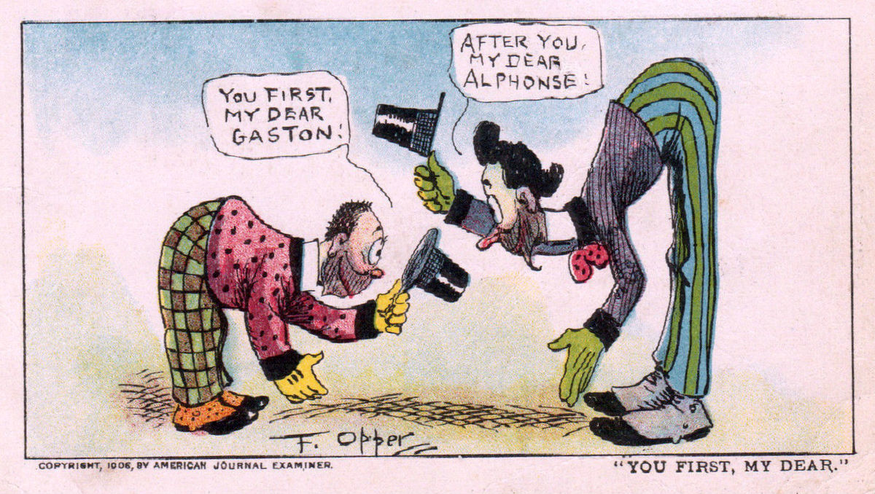
Grazie per l’attenzione

